Slide 1
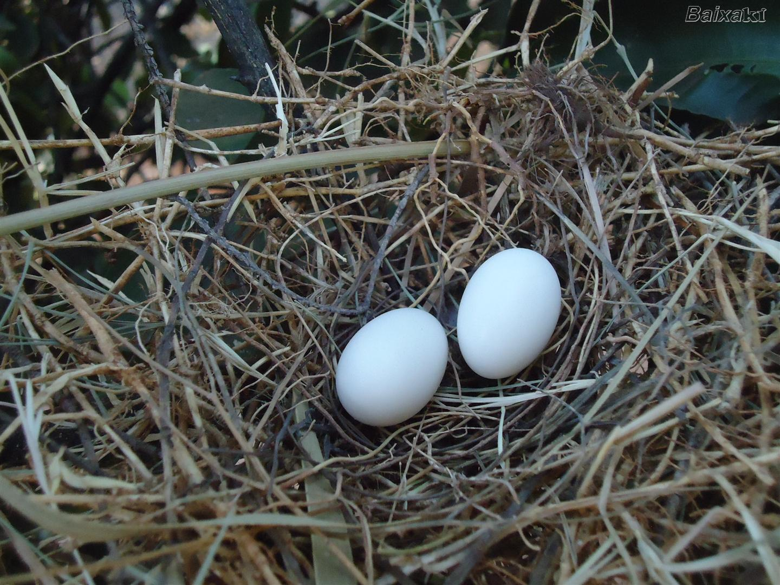
Atelier Electrique séance 1
Ecole Secondaire Cavelier-De LaSalle
Fusion Jeunesse
Robotique FIRST QUEBEC
Regis A Bekale, Ing. Jr., M. Ing.
Coordonnateur, Equipe 3550 - Robotronix
Cavelierdelasalle.robotiquefirstquebec@gmail.com

Slide 2

Les sous-systèmes du projet de robotique
Principaux Sous-systèmes
  Mécanique (Mécanismes)
  Pneumatique
  Électrique ✓
  Informatique
  Cet atelier portera sur le sous-système
  Electrique

Slide 3
Sujet couvert
Importance de la grosseur et de la longueur des fils dans un circuit FIRST.
Calcul de la chute de tension, donc perte, dans un circuit électrique FIRST

Slide 4
Minimiser la perte d’énergie
En compétition la consommation judicieuse en énergie du robot est cruciale.
  Optimiser le câblage de façon à minimiser la chute de tension due à la résistance des fils, donc au trajet du courant.
  Calculer la résistance des fils.
  Évaluer la chute de tension résultante.

Slide 5
Théorie électrique de base
Loi d’Ohm
    E = Voltage (V) Symbole: V
    I = Courant, Intensité (A) Symbole: A
    R = Résistance (Ohms) Symbole: Ω
I = E / R
    P = Puissance (Watts) Symbole: W
P = E * I
On utilise la convention du courant positif
(le courant électrique circule du + vers le -)

Slide 6
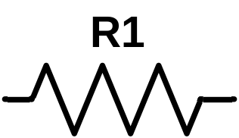
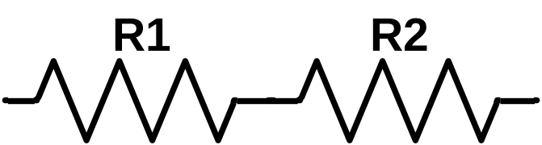
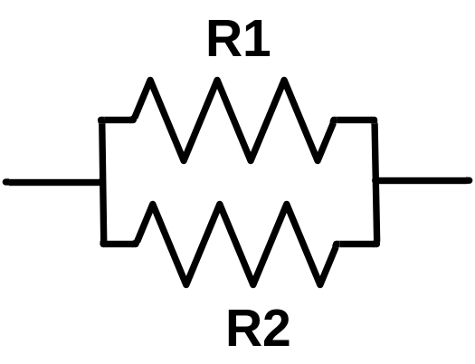
Loi des Résistances
Symbole d’une Résistance
Résistances en série
    R = R1 + R2
Résistances en parallèle
  R = (R1 * R2) / (R1 + R2)

Slide 7
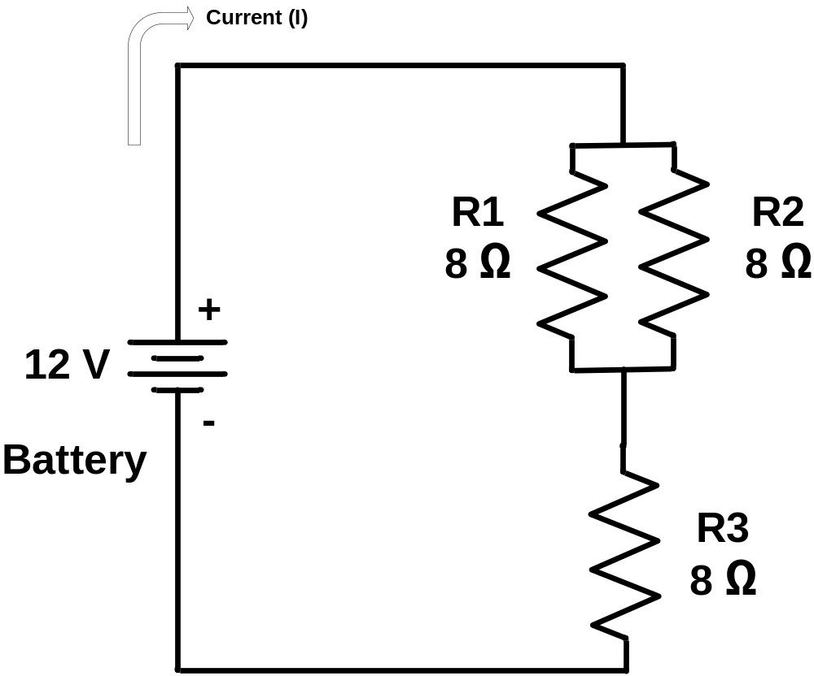
Circuit électrique de base
Quelle est la résistance totale de ce circuit?
Quel est le courant total circulant dans ce circuit?
Quelle est la tension aux bornes de R3?
Quelle est la puissance dissipée par R3?
Loi de Kirchhoff des tensions
Dans un circuit fermé (boucle), la somme de toutes les tensions (y compris les sources) est égal à zéro.

Slide 8
Loi d’Ohm
+
_
Batterie
12 V
4 Ω
8 Ω

Slide 9
+
_
Batterie
12 V
12 Ω

Slide 10
Caractéristiques des fils
Le diamètre d’un fil, ou “gauge”, est un nombre qui caractérise le fil.
Plus le gauge est faible, plus gros est le diamètre du fil
Plus le fil est gros, plus faible est sa résistance par pied (unité de longueur).
Plus le fil est gros, plus grande est la quantité de courant qui y circule.

Slide 11
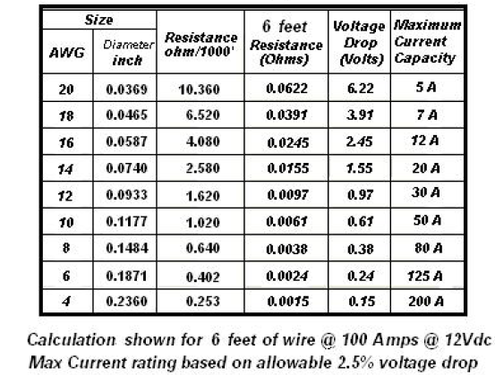
Données typiques selon AWG

Slide 12
Circuit FIRST Typique
Disjoncteur principal 120 A
Disjoncteur secondaire de 40 A
Jaguar
+
_
Batterie
12 V, fournie
Tension
disponible
Supposons que le Jaguar reçoit l’ordre d’envoyer un courant maximal au moteur, quelle tension est réellement disponible au moteur?

Slide 13
Disjoncteur principal 120 A
Disjoncteur secondaire 40 A
Jaguar
+
_
Tension disponible
Batterie
12 V délivrée
Si on a un circuit composé de 8’ de gauge #6, 4’ de #10, et 2’ de #10→14 Connexions dans le circuit.

Slide 14
Plus de fils entraine plus de Résistance
Un fil de 10 gauge a une chute de tension de 0.1 volt par pied au courant maximum de n’importe quel moteur de déplacement de FIRST.
Chaque fil présente une résistance:
  .001 ohm/pied pour un fil de #10
  .0004 ohm/pied pour un fil de #6

Slide 15
Charge: Moteur CIM
Résistances: 8’ #6 = 0.0032 Ω
6’ #10 = 0.0060 Ω
RTotale = 0.0092 Ω
Courant en régime permanent : 40 A
Chute de tension due au trajet = R*I
= 40 A * 0.0092 Ω
= 0.368 V
Chute de tension Max disponible à la charge:
= 12V - 0.368V
= 11.632 V

Slide 16
Charge: Moteur CIM
Résistances: 8’ #6 = 0.0032 Ω
6’ #10 = 0.0060 Ω
Résistance totale = 0.0092 Ω
Moteur CIM (stall current): Courant Max = 114 A
Chute de tension = R*I
= 114 A * 0.0092 Ω
= 1.05 V
Tension fournie au moteur = 12V - 1.05V
= 10.95 V
À ce courant, la tension max fournie au moteur CIM pour le même trajet est de 10.95 V

Slide 17
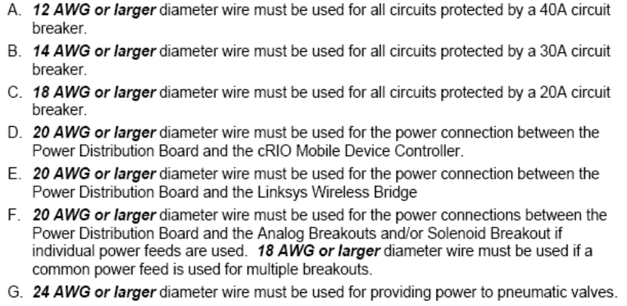
Wire Gauge Rules
Typical First Robotics Wiring Rules

Slide 18
Animations Circuit d’alimentation et circuit de commande

Slide 19
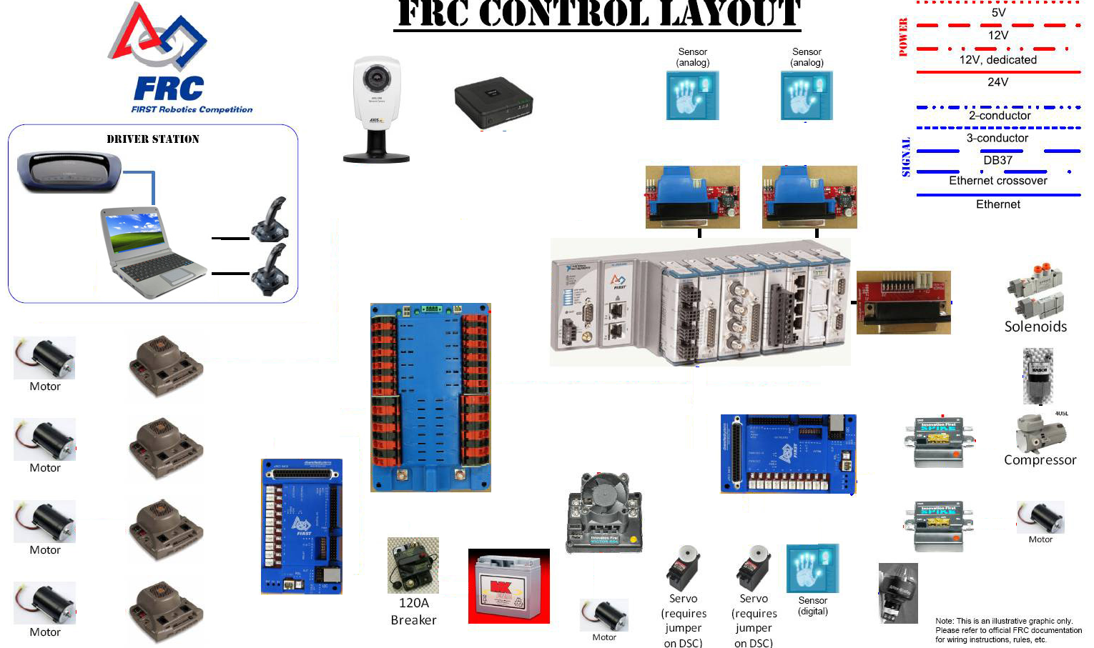
ALIMENTATION

Slide 20
COMMANDE

Slide 21
Questions???

